Slide 1

ROS入门教程
----通信架构（下）
主讲教师：XXX
Notes:
<编号>

Slide 2

通信架构（下）
教学提纲
通信架构（下）——拓展篇
3.2.1
创建srv文件
3.2.2
c++编写简单服务器(server)和客户端(client)
3.2.3
出现的问题与解决方法
出现的问题与解决方法
3.2.4
作业与练习题
中国大学慕课

Slide 3
通信架构（下）
创建srv文件
通信架构（下）
3.2.1 创建srv文件
中国大学慕课

Slide 4
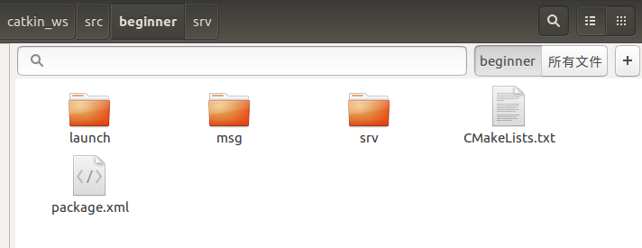
通信架构（下）
创建srv文件
任务一：创建srv文件：
1.创建srv文件夹：
$cd ~/catkin_ws/src/beginner
$roscd beginner
$mkdir srv
中国大学慕课

Slide 5
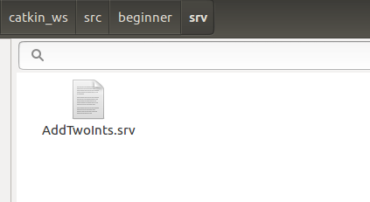
通信架构（下）
创建srv文件
2.使用roscp命令从其他的package中复制一个服务：
$roscp rospy_tutorials AddTwoInts.srv srv/AddTwoInts.srv
中国大学慕课

Slide 6
通信架构（下）
创建srv文件
3.在CMakeLists.txt文件中进行一些修改：
在CMakeLists.txt文件中增加对message_generation的依赖：
find_package(catkin REQUIRED COMPONENTS
roscpp
rospy
std_msgs
message_generation)
注：message_generation对msg和srv都起作用
中国大学慕课

Slide 7
通信架构（下）
创建srv文件
删掉#，去除对下边语句的注释：
# add_service_files(
# FILES
# Service1.srv
# Service2.srv
#)
用你自己的srv文件名替换掉那些Service*.srv文件：
add_service_files(
FILES
AddTwoInts.srv
)
中国大学慕课

Slide 8
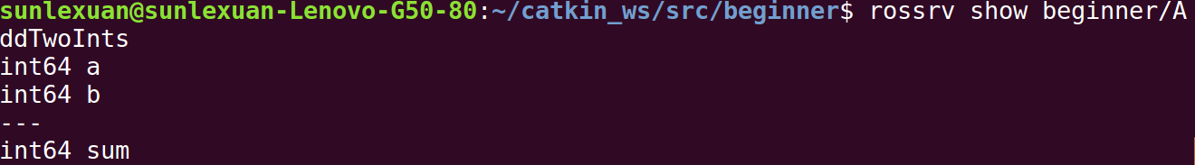
通信架构（下）
创建srv文件
4.使用rossrv命令，检查ROS是否能够识别该服务
$rossrv show beginner/AddTwoInts
中国大学慕课

Slide 9
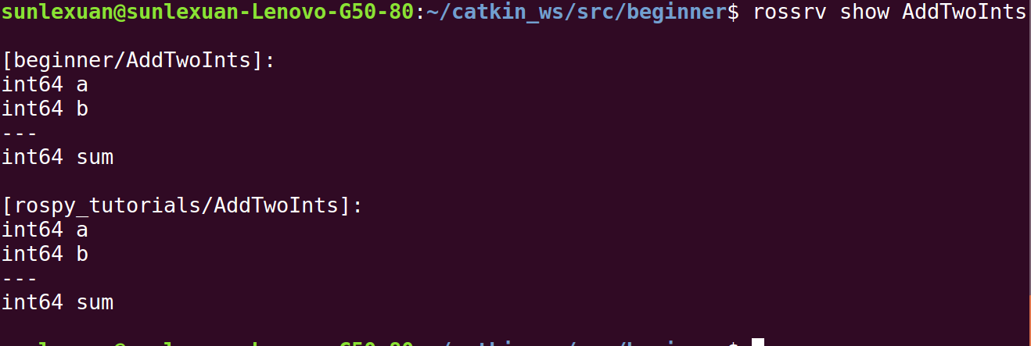
通信架构（下）
创建srv文件
跟rosmsg类似，你也可以不指定具体的package名来查找服务文件：
$rossrv show AddTwoInts
中国大学慕课

Slide 10
通信架构（下）
创建srv文件
5.在CMakeLists.txt中找到如下部分:
# generate_messages(
# DEPENDENCIES
# std_msgs # Or other packages containing msgs
#)
去掉注释并附加上所有你消息文件所依赖的那些含有.msg文件的package（这个例子是依赖std_msgs,不要添加roscpp,rospy），结果如下：
generate_messages(
DEPENDENCIES
std_msgs
)
中国大学慕课

Slide 11
通信架构（下）
创建srv文件
6.由于增加了新的消息，所以我们需要重新编译我们的package:
#In your catkin workspace
$cd ../..
$catkin_make
$cd -
中国大学慕课

Slide 12
通信架构（下）
c++编写简单服务器(server)和客户端(client)
通信架构（下）
3.2.2 c++编写简单服务器(server)和客户端(client)
中国大学慕课

Slide 13
通信架构（下）
c++编写简单服务器(server)和客户端(client)
任务二：c++编写简单服务器(server)和客户端(client)
我们将创建一个服务器节点add_two_ints_server，它将会收到两个整数，并且返回它们的和。
1.创建新的package，并命名为beginner_tutorials
$catkin_create_pkg beginner_tutorials
注：此处是在catkin_ws/src路径下创建
中国大学慕课

Slide 14
通信架构（下）
c++编写简单服务器(server)和客户端(client)
2.切换目录到新建的beginner_tutorials下：
cd ~/catkin_ws/src/beginner_tutorials
3.编辑src/add_two_ints_server.cpp文件：
vim src/add_two_ints_server.cpp
将下面的代码复制到文件中，保存后退出：
中国大学慕课

Slide 15
通信架构（下）
c++编写简单服务器(server)和客户端(client)
#include "ros/ros.h"
#include "beginner_tutorials/AddTwoInts.h"
bool add(beginner_tutorials::AddTwoInts::Request &req,
beginner_tutorials::AddTwoInts::Response &res)
{
res.sum = req.a + req.b;
ROS_INFO("request: x=%ld, y=%ld", (long int)req.a, (long int)req.b);
ROS_INFO("sending back response: [%ld]", (long int)res.sum);
return true;
}
int main(int argc, char **argv)
{
ros::init(argc, argv, "add_two_ints_server");
ros::NodeHandle n;
ros::ServiceServer service = n.advertiseService("add_two_ints", add);
ROS_INFO("Ready to add two ints.");
ros::spin();
return 0;
}
中国大学慕课

Slide 16
通信架构（下）
c++编写简单服务器(server)和客户端(client)
4.接下来创建一个客户端，打开一个终端输入：
vim src/add_two_ints_client.cpp
将下面的代码复制进去，保存后退出：
中国大学慕课

Slide 17
通信架构（下）
c++编写简单服务器(server)和客户端(client)
#include "ros/ros.h"
#include "beginner_tutorials/AddTwoInts.h"
#include <cstdlib>
int main(int argc, char **argv)
{
ros::init(argc, argv, "add_two_ints_client");
if (argc != 3)
{
ROS_INFO("usage: add_two_ints_client X Y");
return 1;
}
ros::NodeHandle n;
ros::ServiceClient client = n.serviceClient<beginner_tutorials::AddTwoInts>("add_two_ints");
beginner_tutorials::AddTwoInts srv;
srv.request.a = atoll(argv[1]);
srv.request.b = atoll(argv[2]);
中国大学慕课

Slide 18
通信架构（下）
c++编写简单服务器(server)和客户端(client)
if (client.call(srv))
{
ROS_INFO("Sum: %ld", (long int)srv.response.sum);
}
else
{
ROS_ERROR("Failed to call service add_two_ints");
return 1;
}
return 0;
}
中国大学慕课

Slide 19
通信架构（下）
c++编写简单服务器(server)和客户端(client)
5.打开~/catkin_ws/src/beginner_tutorials/CMakeLists.txt，把下面代码复制到文件末尾，保存，退出：
add_executable(add_two_ints_server src/add_two_ints_server.cpp)
target_link_libraries(add_two_ints_server ${catkin_LIBRARIES})
add_dependencies(add_two_ints_server beginner_tutorials_gencpp)
add_executable(add_two_ints_client src/add_two_ints_client.cpp)
target_link_libraries(add_two_ints_client ${catkin_LIBRARIES})
add_dependencies(add_two_ints_client beginner_tutorials_gencpp)
这将会创建两个可执行文件，add_two_ints_server和add_two_ints_client，默认将会产生在~/catkin_ws/devel/lib/share/<package name>目录下，你可以直接运行它们，也可以通过rosrun来运行。
中国大学慕课

Slide 20
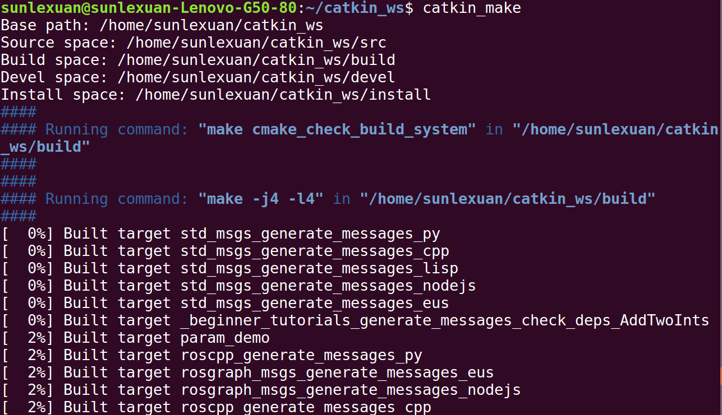
通信架构（下）
c++编写简单服务器(server)和客户端(client)
6.现在开始构建：
$cd ~/catkin_ws
$catkin_make

Slide 21
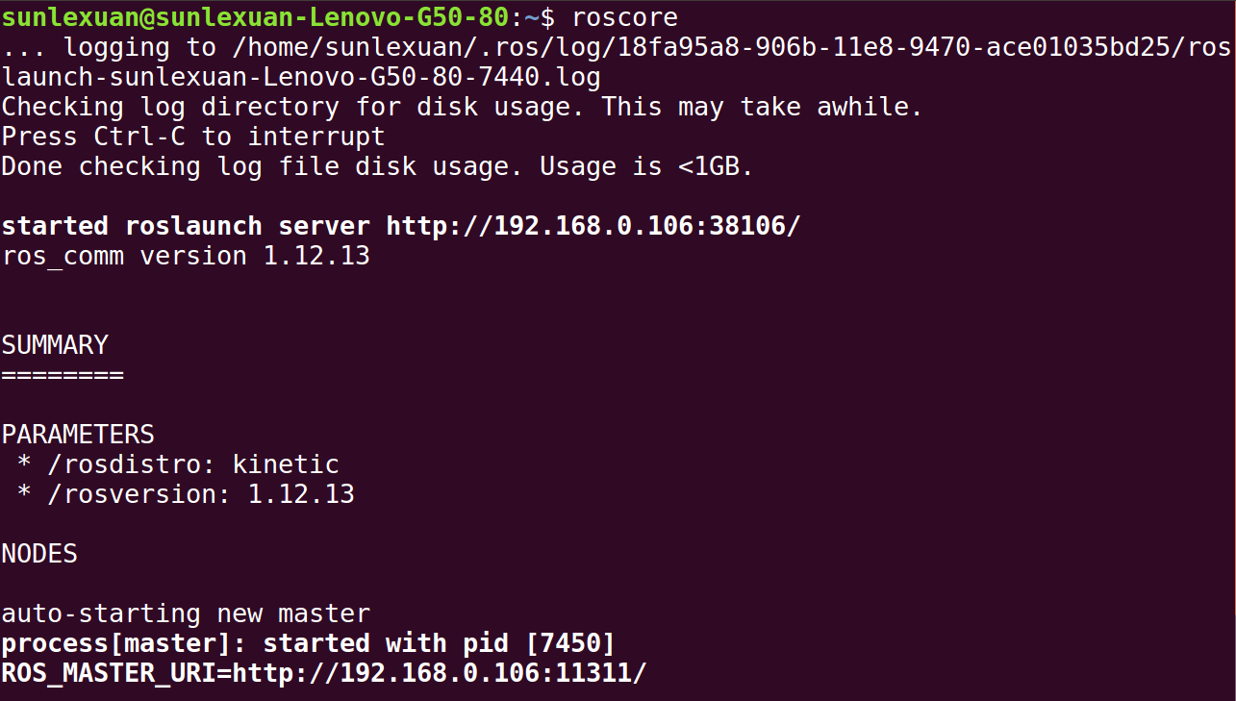
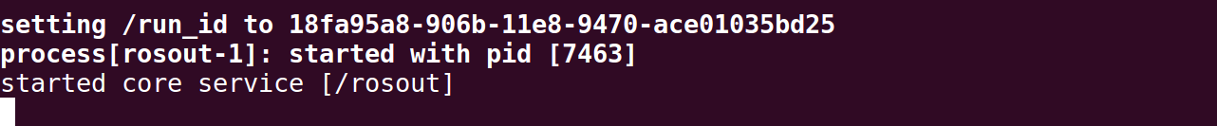
通信架构（下）
c++编写简单服务器(server)和客户端(client)
7.一切准备就绪，先启动master:
$roscore
中国大学慕课

Slide 22
通信架构（下）
c++编写简单服务器(server)和客户端(client)
8.另外打开一个终端，运行服务器，出现下图所示结果：
$rosrun beginner_tutorials add_two_ints_server
中国大学慕课

Slide 23
通信架构（下）
c++编写简单服务器(server)和客户端(client)
9.再打开一个终端，运行客户端：
$rosrun beginner_tutorials add_two_ints_client 1 3
中国大学慕课

Slide 24
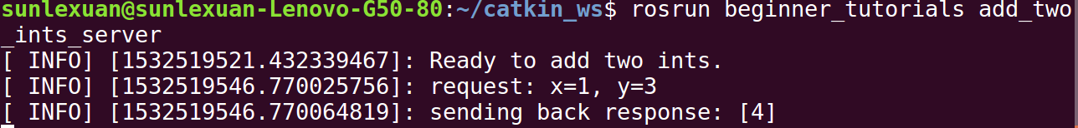
通信架构（下）
c++编写简单服务器(server)和客户端(client)
10.返回服务端界面，可以看到如下结果：
request: x=1, y=3
sending back reponse: [4]
中国大学慕课

Slide 25
通信架构（下）
出现的问题与解决方法
通信架构（下）
3.2.3 出现的问题与解决方法
中国大学慕课

Slide 26
通信架构（下）
出现的问题与解决方法
问题的出现与解决方法：
1.若出现”beginner_tutorials/AddTwoInts.h”头文件不存在的情况，可查看CMakeLists.txt文件，添加或修改以下内容：
（1）
find_package(catkin REQUIRED COMPONENTS
roscpp
rospy
std_msgs
message_generation
)
（2）
add_service_files(
FILES
AddTwoInts.srv
# Service1.srv
# Service2.srv
)

Slide 27
通信架构（下）
出现的问题与解决方法
（3）
generate_messages(
DEPENDENCIES
std_msgs # Or other packages containing msgs
)
（4）
catkin_package(
INCLUDE_DIRS #include
LIBRARIES beginner_tutorials
# CATKIN_DEPENDS other_catkin_pkg
# DEPENDS system_lib
)

Slide 28
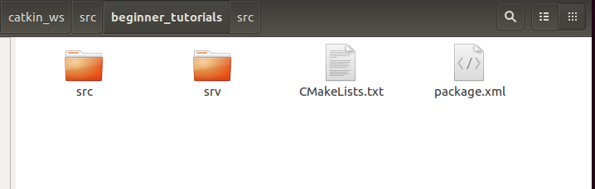
通信架构（下）
出现的问题与解决方法
（5）
include_directories(
include
${catkin_INCLUDE_DIRS}
)
另外将之前创建的srv文件夹粘贴到beginner_tutorials包下，如下图所示：

Slide 29
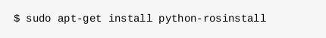
通信架构（下）
出现的问题与解决方法
2.若出现”ros/ros.h”头文件不存在的情况，可尝试执行以下语句：

Slide 30
通信架构（下）
作业与练习题
通信架构（下）
3.2.4 作业与练习题
中国大学慕课

Slide 31
通信架构（下）
作业与练习题
1.[单选](2分)下列有关Service与Topic通信区别的描述,说法错误的是:
A.Topic是异步通信,Service是同步通信
B.多个Server可以同时提供同一个Service
C.Topic通信是单向的,Service是双向的
D.Topic适用于传感器的消息发布,Service适用于偶尔调用的任务
2.[单选](2分)已知一个service叫做'/GetMap',查看该service的类型可以用哪条指令?
A.rosservice echo /GetMap
B.rosservice type /GetMap
C.rossrv type /GetMap
D.rosservice list /GetMap

Slide 32
通信架构（下）
作业与练习题
3.[单选](2分)已知`/GetMap`的类型是'nav_msgs/GetMap',要查看该类型的具体格式用哪条指
令?
A.rossrv show /GetMap
B.rossrv show nav_msgs/GetMap
C.rosservice show nav_msgs/GetMap
D.rosservice list nav_msgs/GetMap
4.[单选](2分)在parameter server上添加param的方式不包括:
A.通过rosnode命令添加param
B.通过rosparam命令添加param
C.在launch中添加param
D.通过ROS的API来添加param

Slide 33
通信架构（下）
作业与练习题
5.[单选](2分)关于Action的描述错误的是:
A.Action通信的双方也是Client和Server
B.Action的Client可以发送目标goal,也可以请求取消cancel
C.action文件与.srv文件写法一致
D.Action通常用在长时间的任务中

Slide 34
通信架构（下）
作业与练习题
6.[多选](5分)关于ROS通信方式的描述正确的是:
A.现在要设计一个节点,开发路径规划功能,输入是目标点和起始点,输出是路径,适合用
Topic通信方式
B.传感器消息发布一般都采用Topic形式发布
C.Action更适合用在执行时间长、并且需要知道状态和结果的场景
D.机械臂关节逆解适合用Service通信

Slide 35

谢 谢

